Slide 1


Dostavba D7 v úseku Slaný–Bitozeves
D7
Dálnice
Ing. Václav Marvan ( tel.: 605 229 066) 8.9.2020
Notes:
ÚVOD
3 bloky
Stav přípravy
Omezení na D7
- Opravy v ÚK

Slide 2
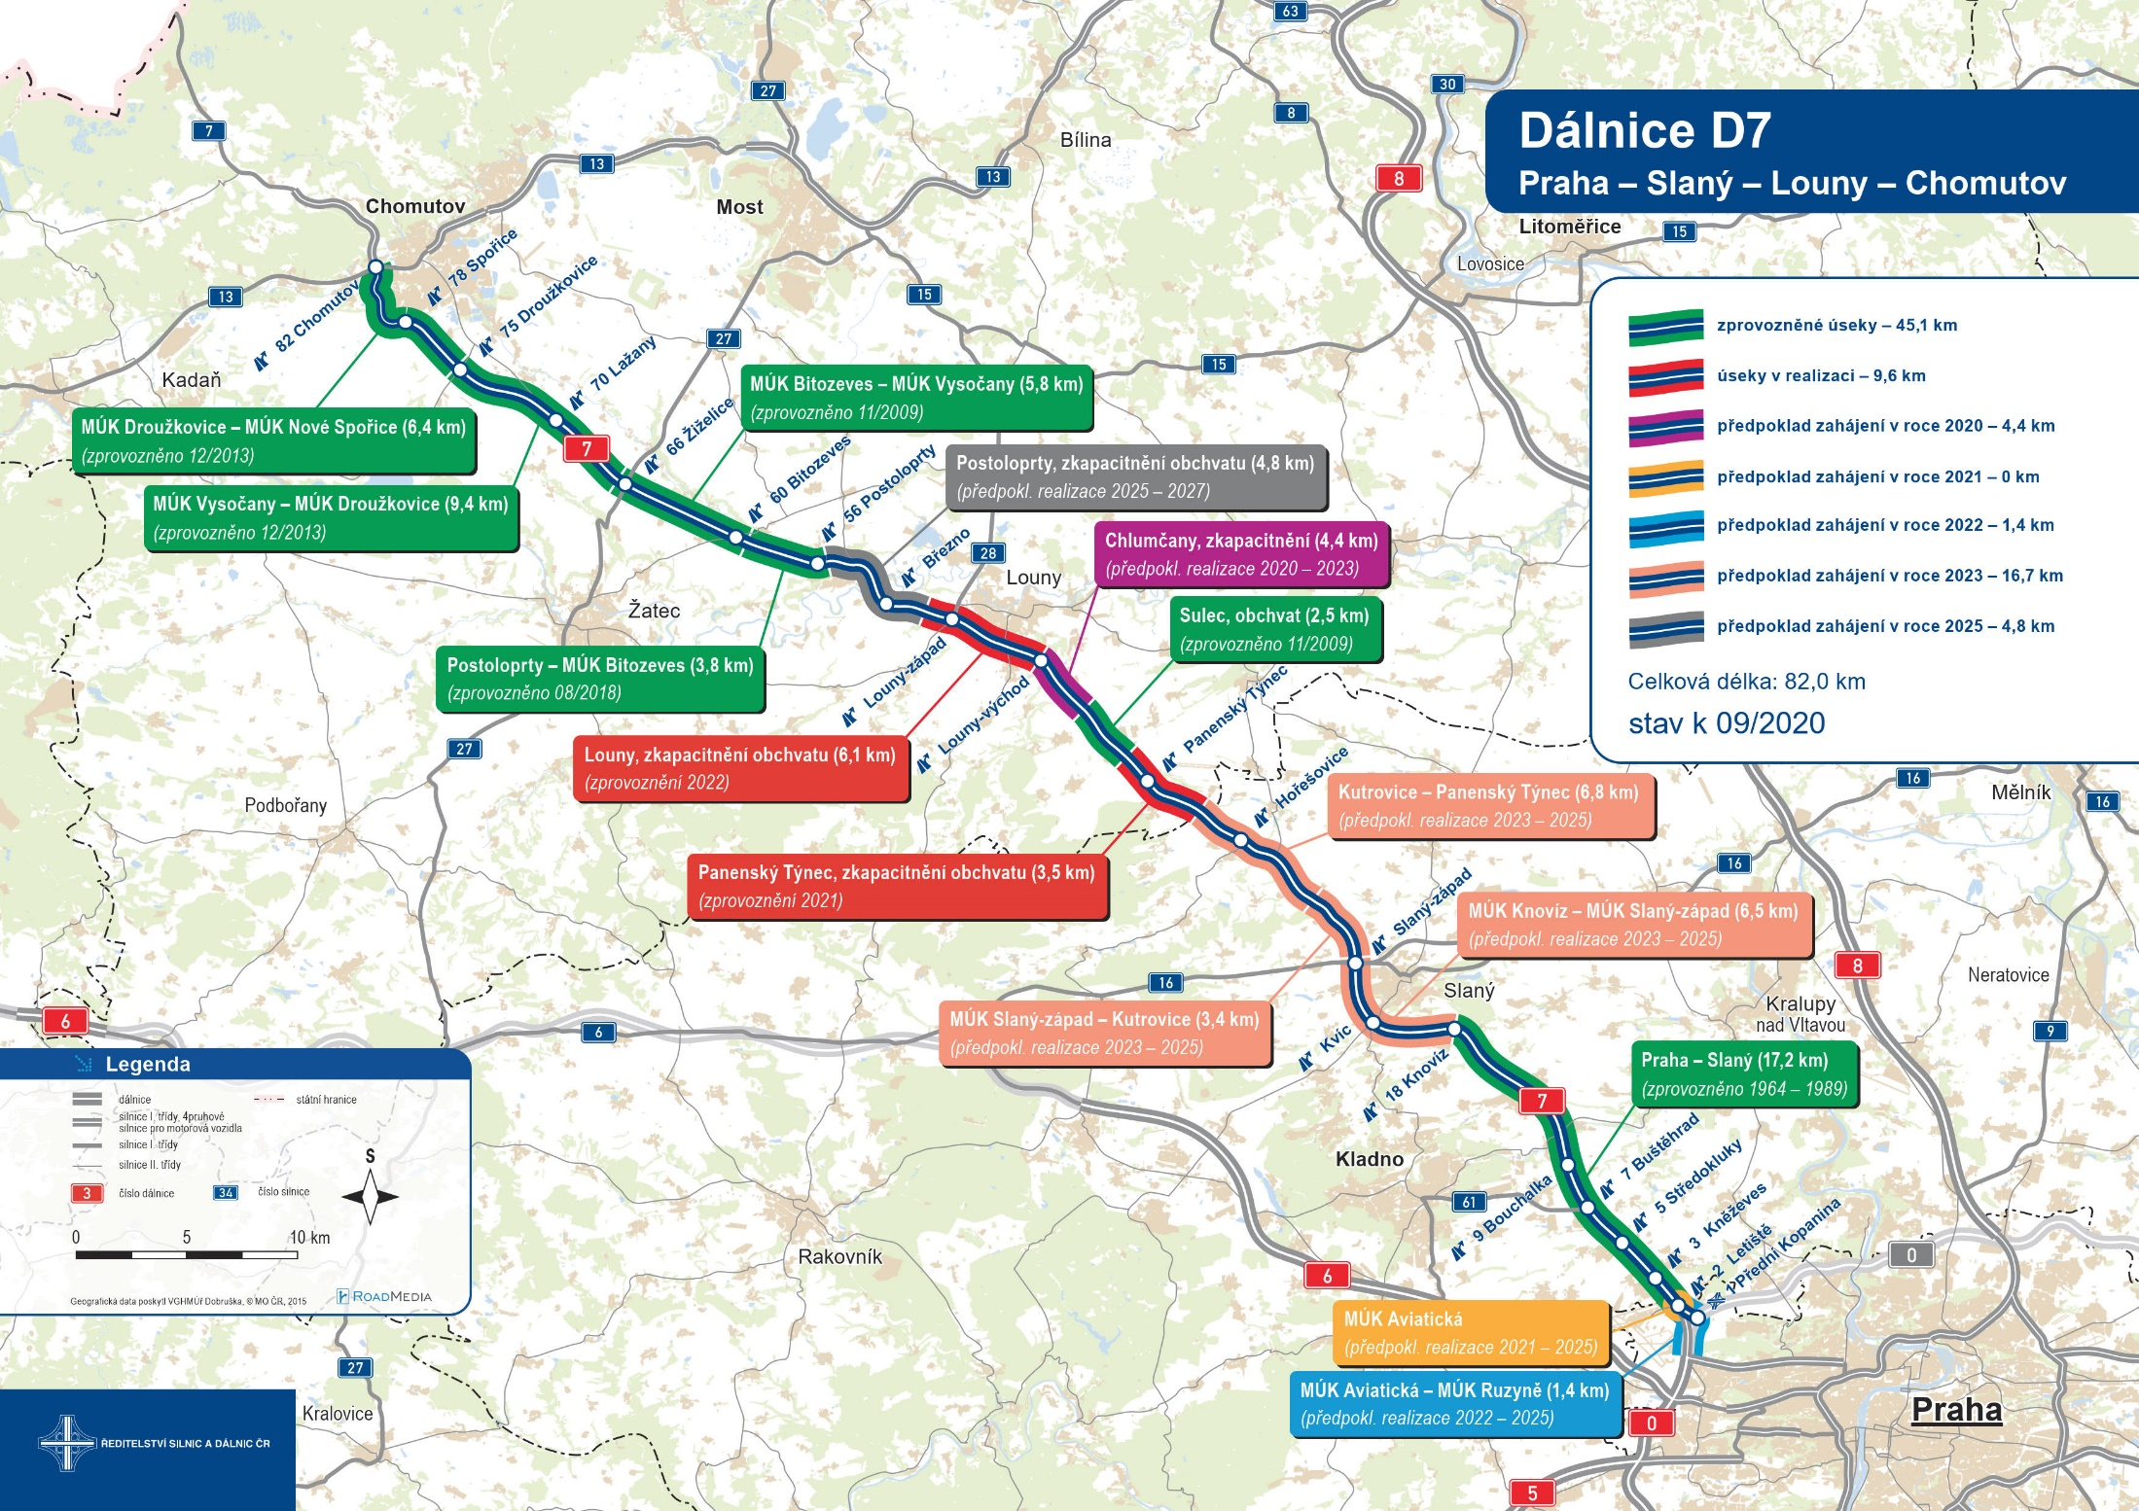
Notes:
Aktuální mapa 09/2019

Slide 3
Zpracovatelé jednotlivých úseků
Postoloprty
Sdružení PGP/VIAPONT/AMBERG – Pragoprojekt, VIAPONT, AMBERG
HIP Ing. Dominika Urbanová
DÚR
D7 MÚK Knovíz – MÚK Slaný-západ
D7 MÚK Slaný-západ – Kutrovice
D7 Kutrovice – Panenský Týnec
Pragoprojekt a.s.
DSP
Mott MacDonald
DSP
SUDOP PRAHA a.s.
HIP Ing. Lukáš Szabo
DSP
HIP: Ing. Dominika Urbanová
HIP: Ing. Dušan Cichra

Slide 4
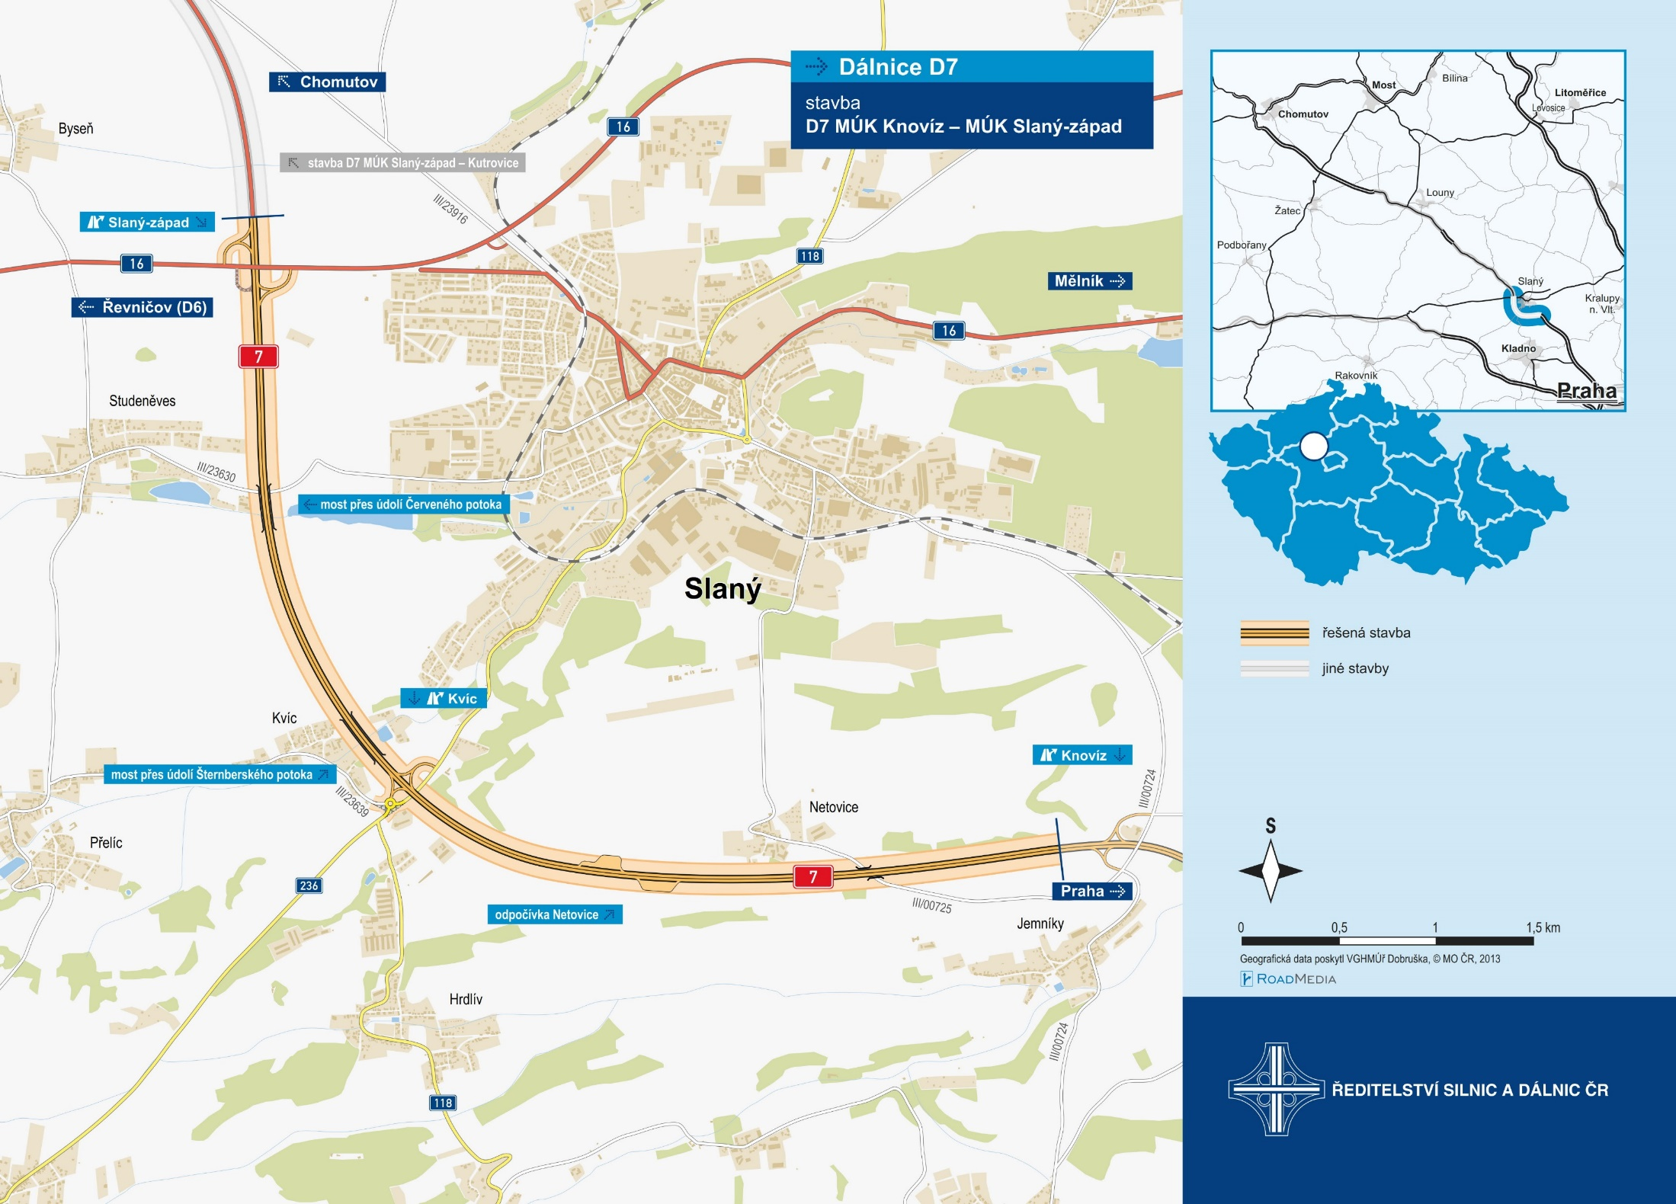
Notes:
D7 MÚK Knovíz – MÚK Slaný-západ (Pragoprojekt)
D7 MÚK Slaný-západ – Kutrovice (Mott MacDonald)
D7 Kutrovice – Panenský Týnec (SUDOP)

Slide 5
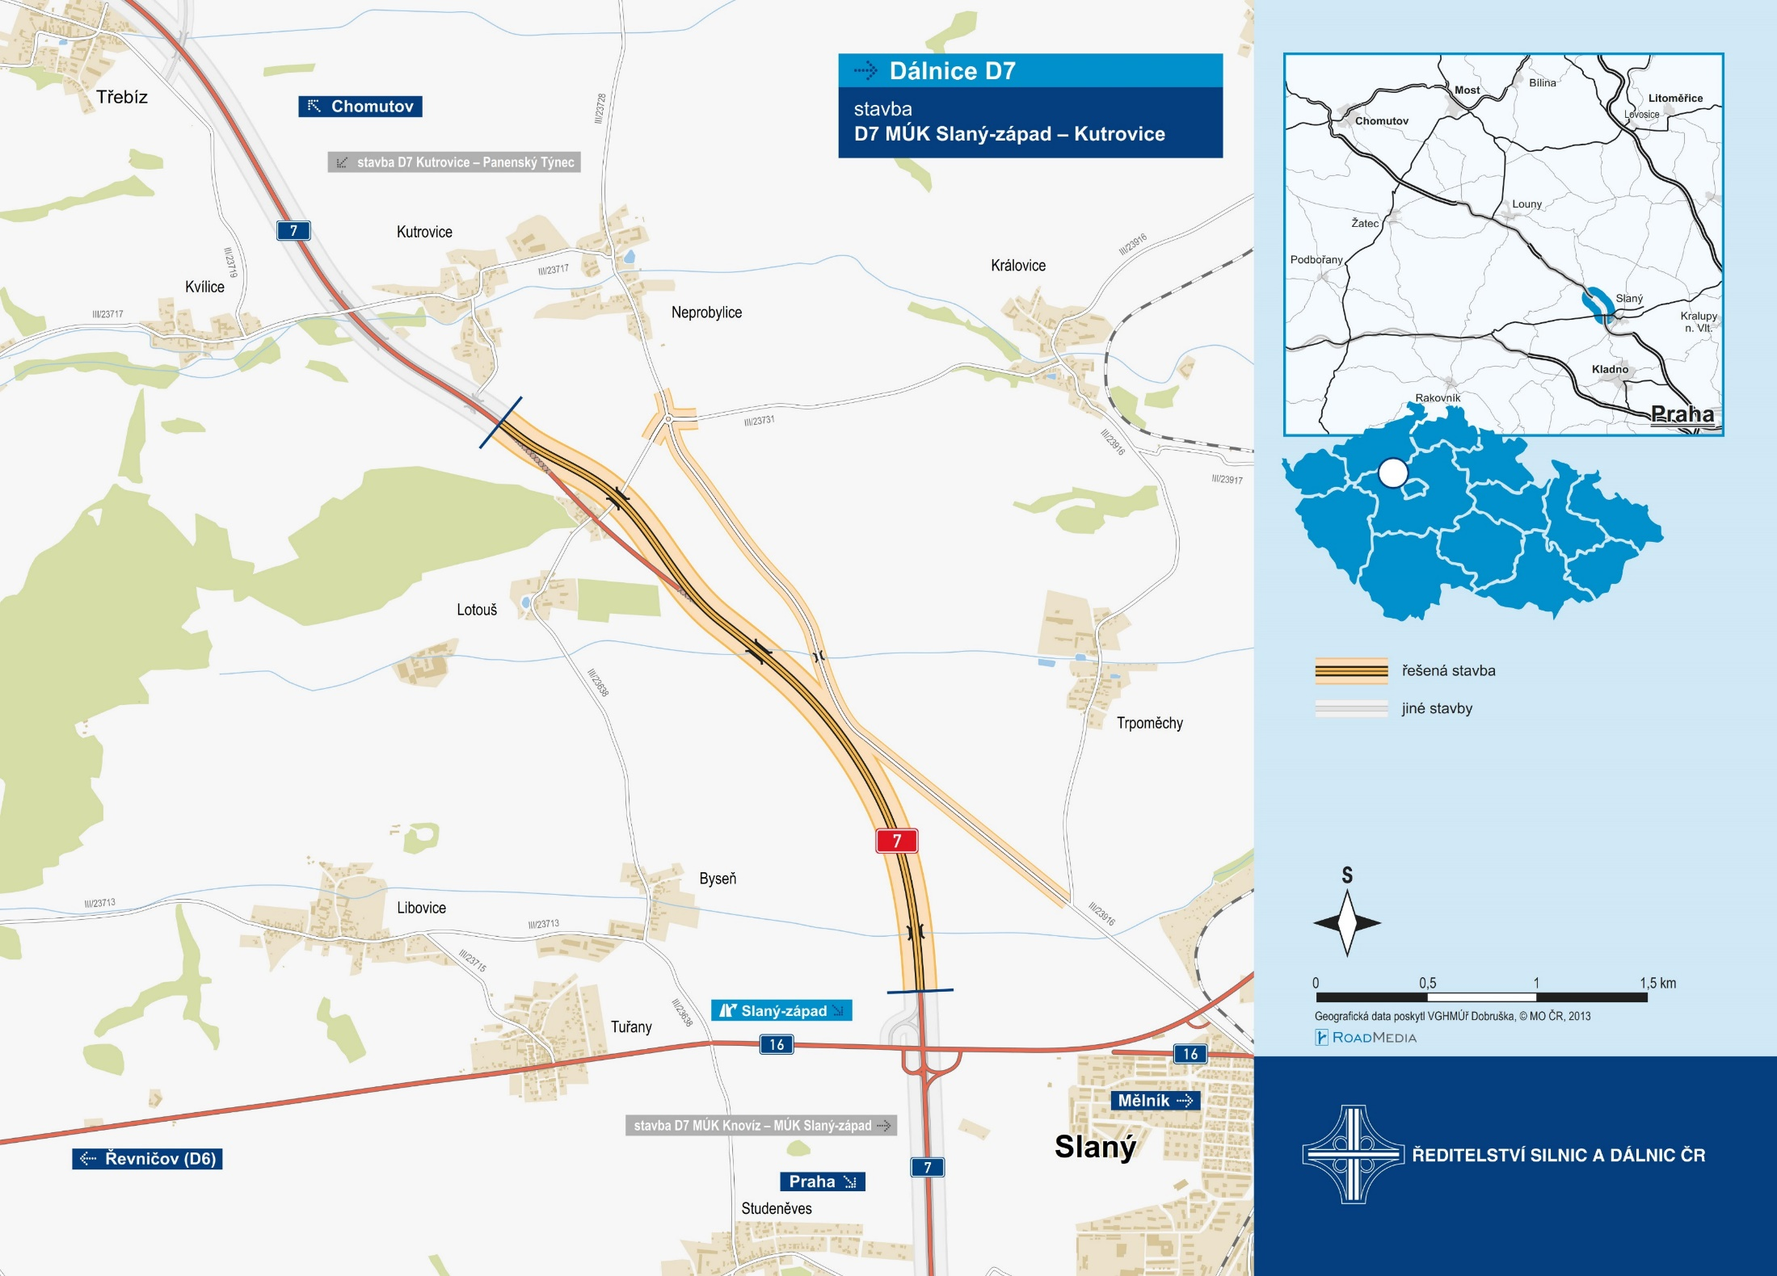
Notes:
D7 MÚK Knovíz – MÚK Slaný-západ (Pragoprojekt)
D7 MÚK Slaný-západ – Kutrovice (Mott MacDonald)
D7 Kutrovice – Panenský Týnec (SUDOP)

Slide 6
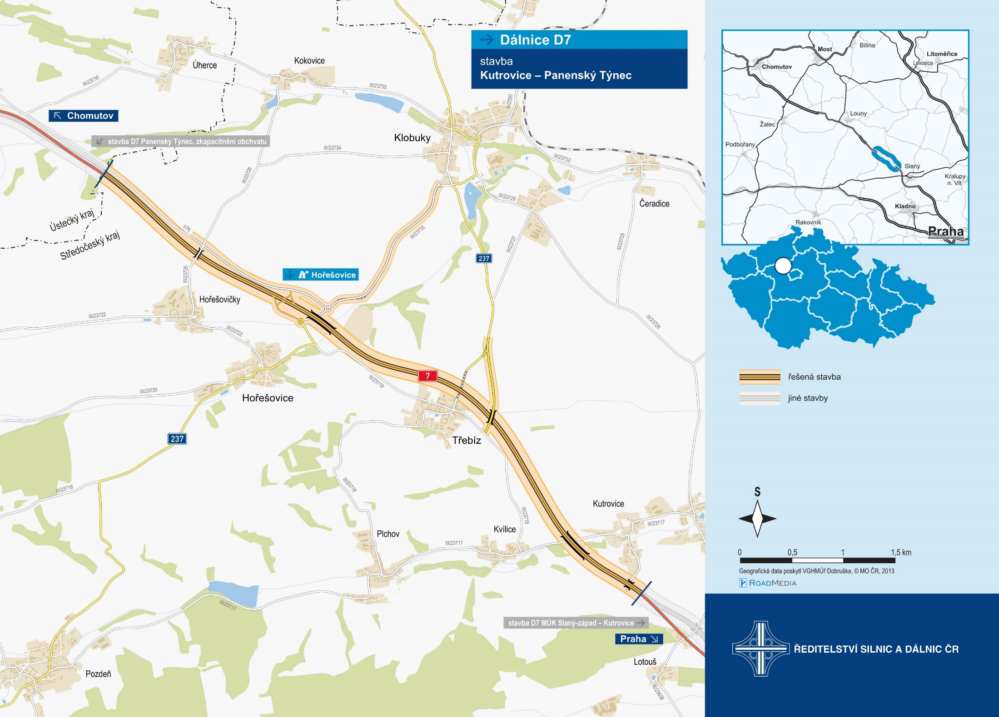
Notes:
D7 MÚK Knovíz – MÚK Slaný-západ (Pragoprojekt)
D7 MÚK Slaný-západ – Kutrovice (Mott MacDonald)
D7 Kutrovice – Panenský Týnec (SUDOP)

Slide 7
D7 Slaný
Rozdělení stavby pro DSP
  D7 MÚK Knovíz – MÚK Slaný-západ (Pragoprojekt)
    Zpracování DSP
  D7 MÚK Slaný-západ – Kutrovice (Mott MacDonald)
    Odevzdaný čistopis DSP (bude následovat IČ + MPV)
  D7 Kutrovice – Panenský Týnec (SUDOP PRAHA a.s.)
    Odevzdaný koncept DSP (bude následovat IČ + MPV)
Postup výstavby 3-2-1
Předpoklad zahájení realizace (2023)
Notes:
Úsek 2 – slaný Kutrovice – čistopis dokumentace DSP + zahájení majetkoprávní přípravy
Úsek 3 – Kutrovice – PT – dtto
Úsek 1 – odevzdání konceptu DSP
Majetkařina
Na základě zpracování záborových elaborátů – které můžou mít vliv na čas (klidně rok a více)
Předpoklad realizace 2022-24
Možné riziko
- Podmínka ministerstva vnitra na doplnění zkapacitní stávajících odpočívek Netovice

Slide 8
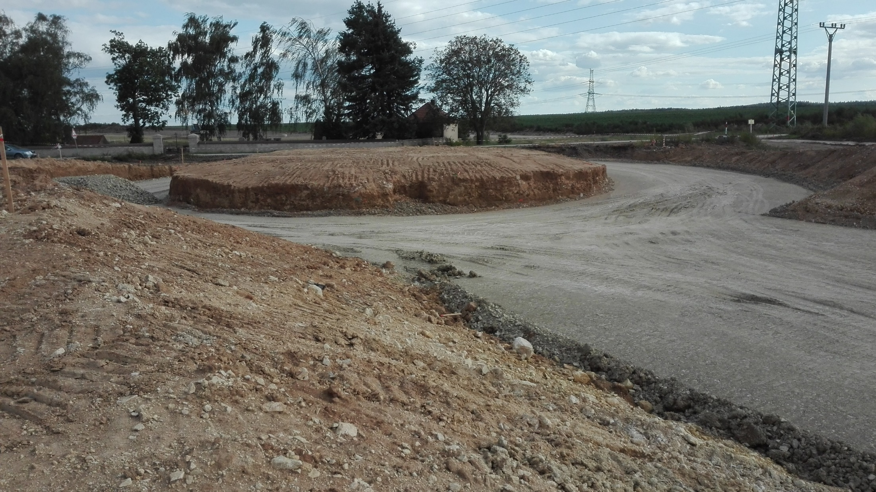
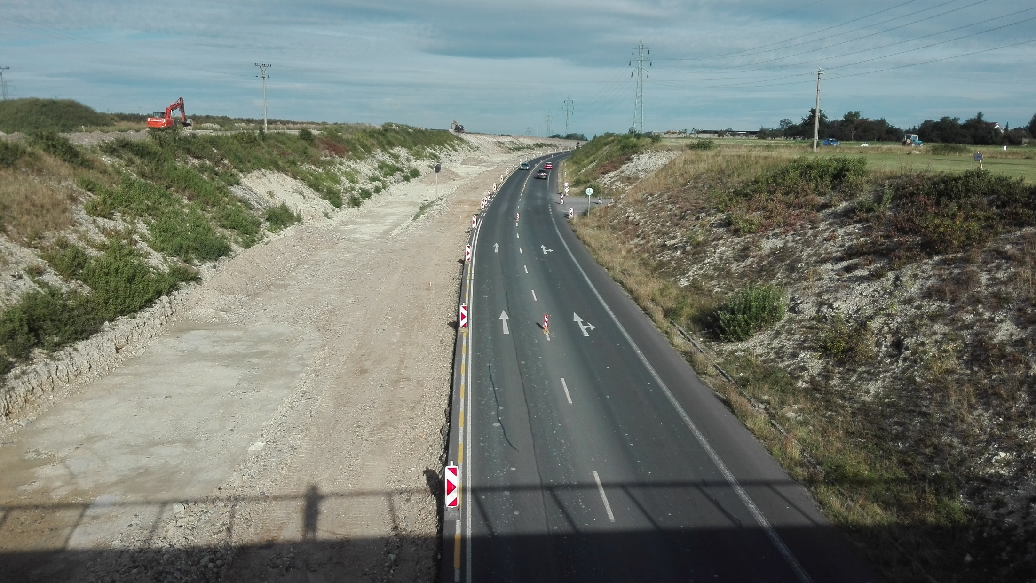
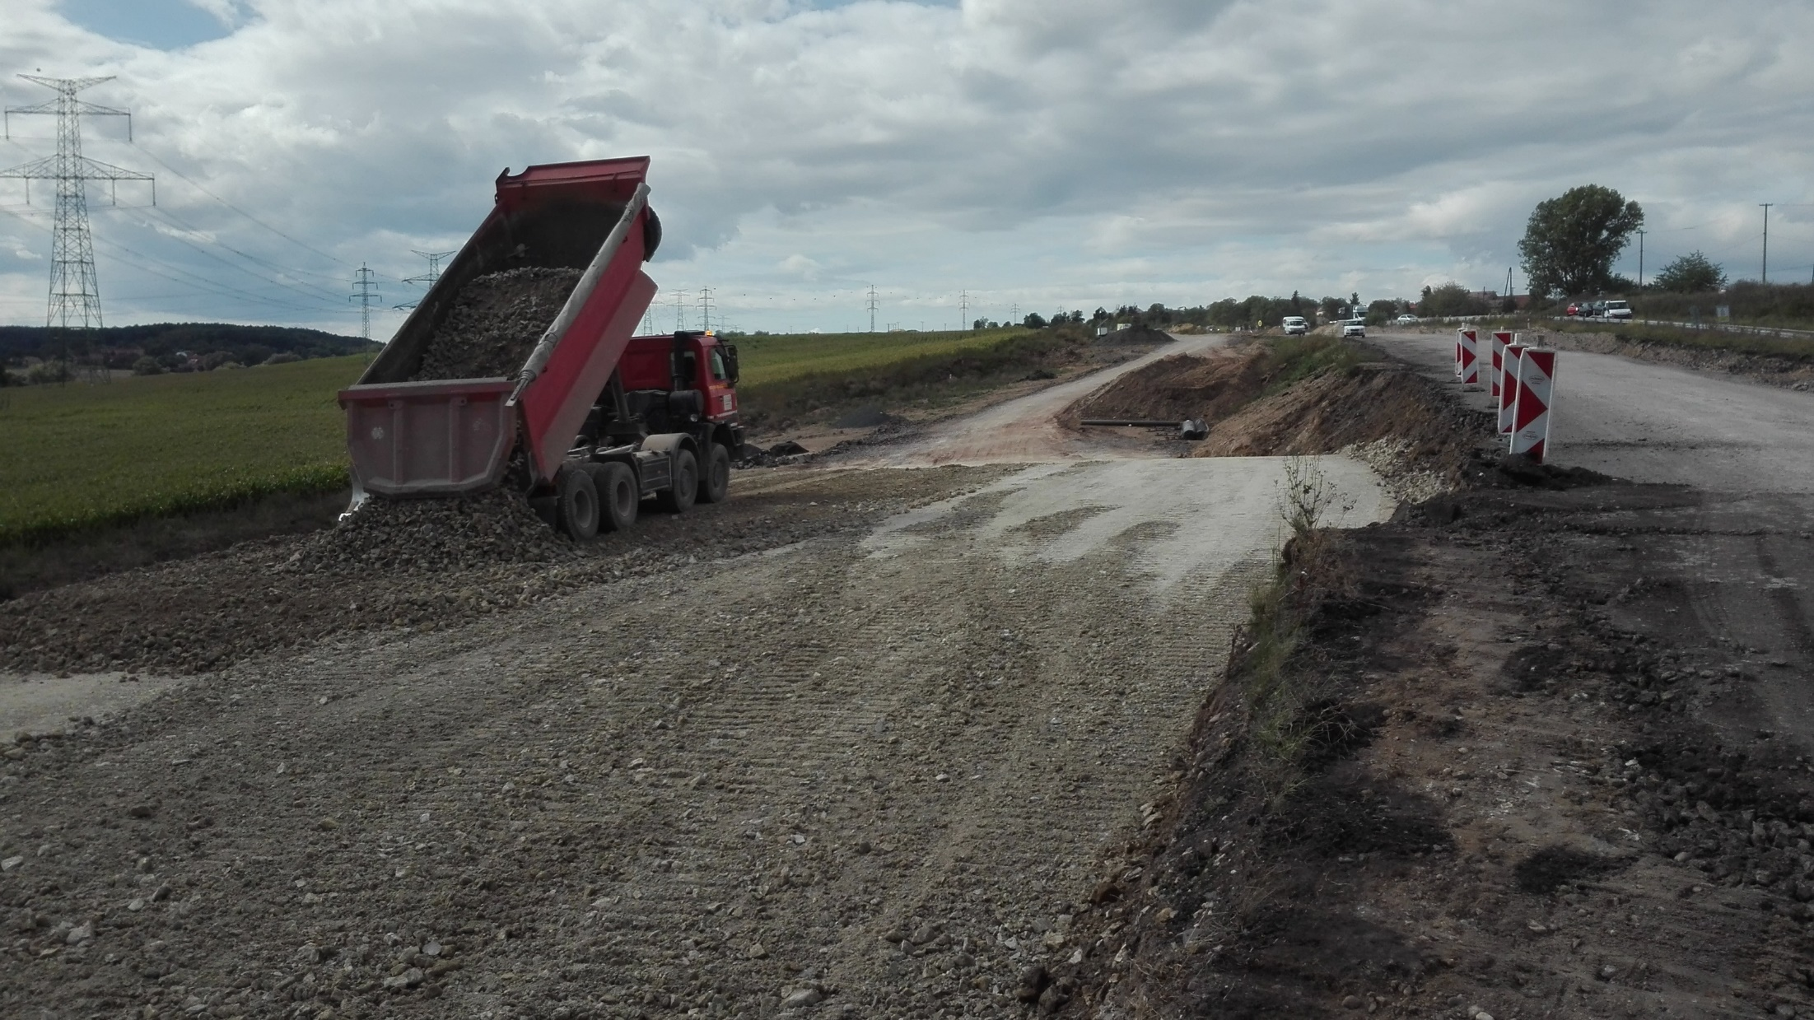
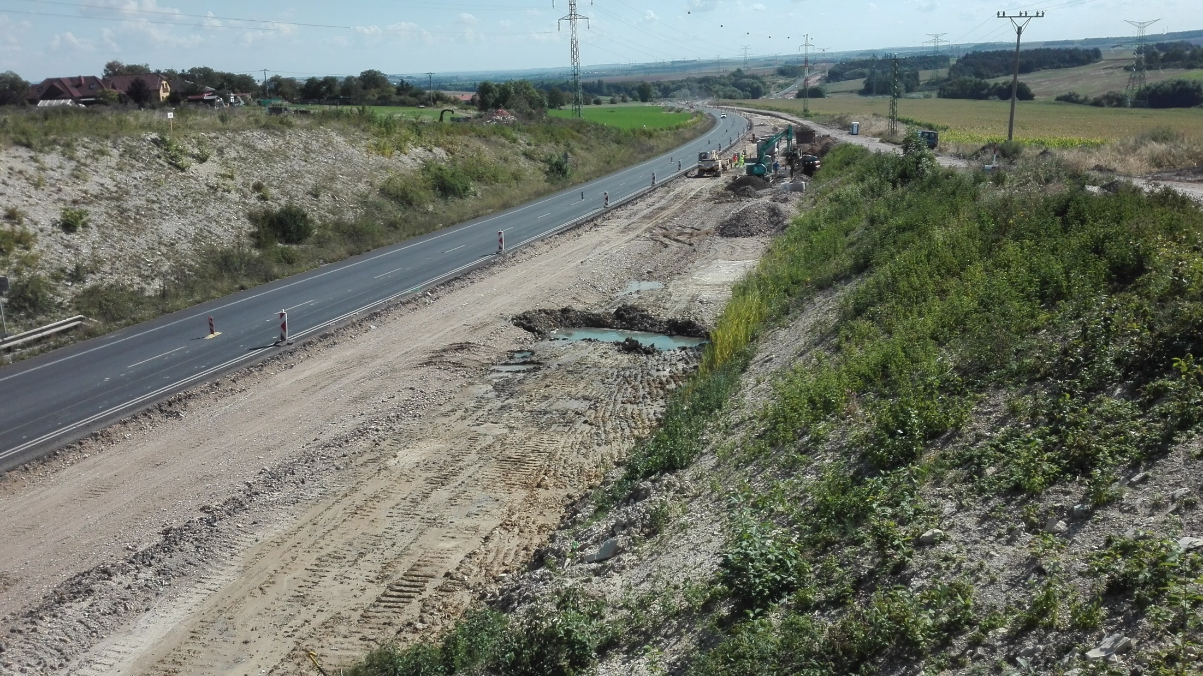
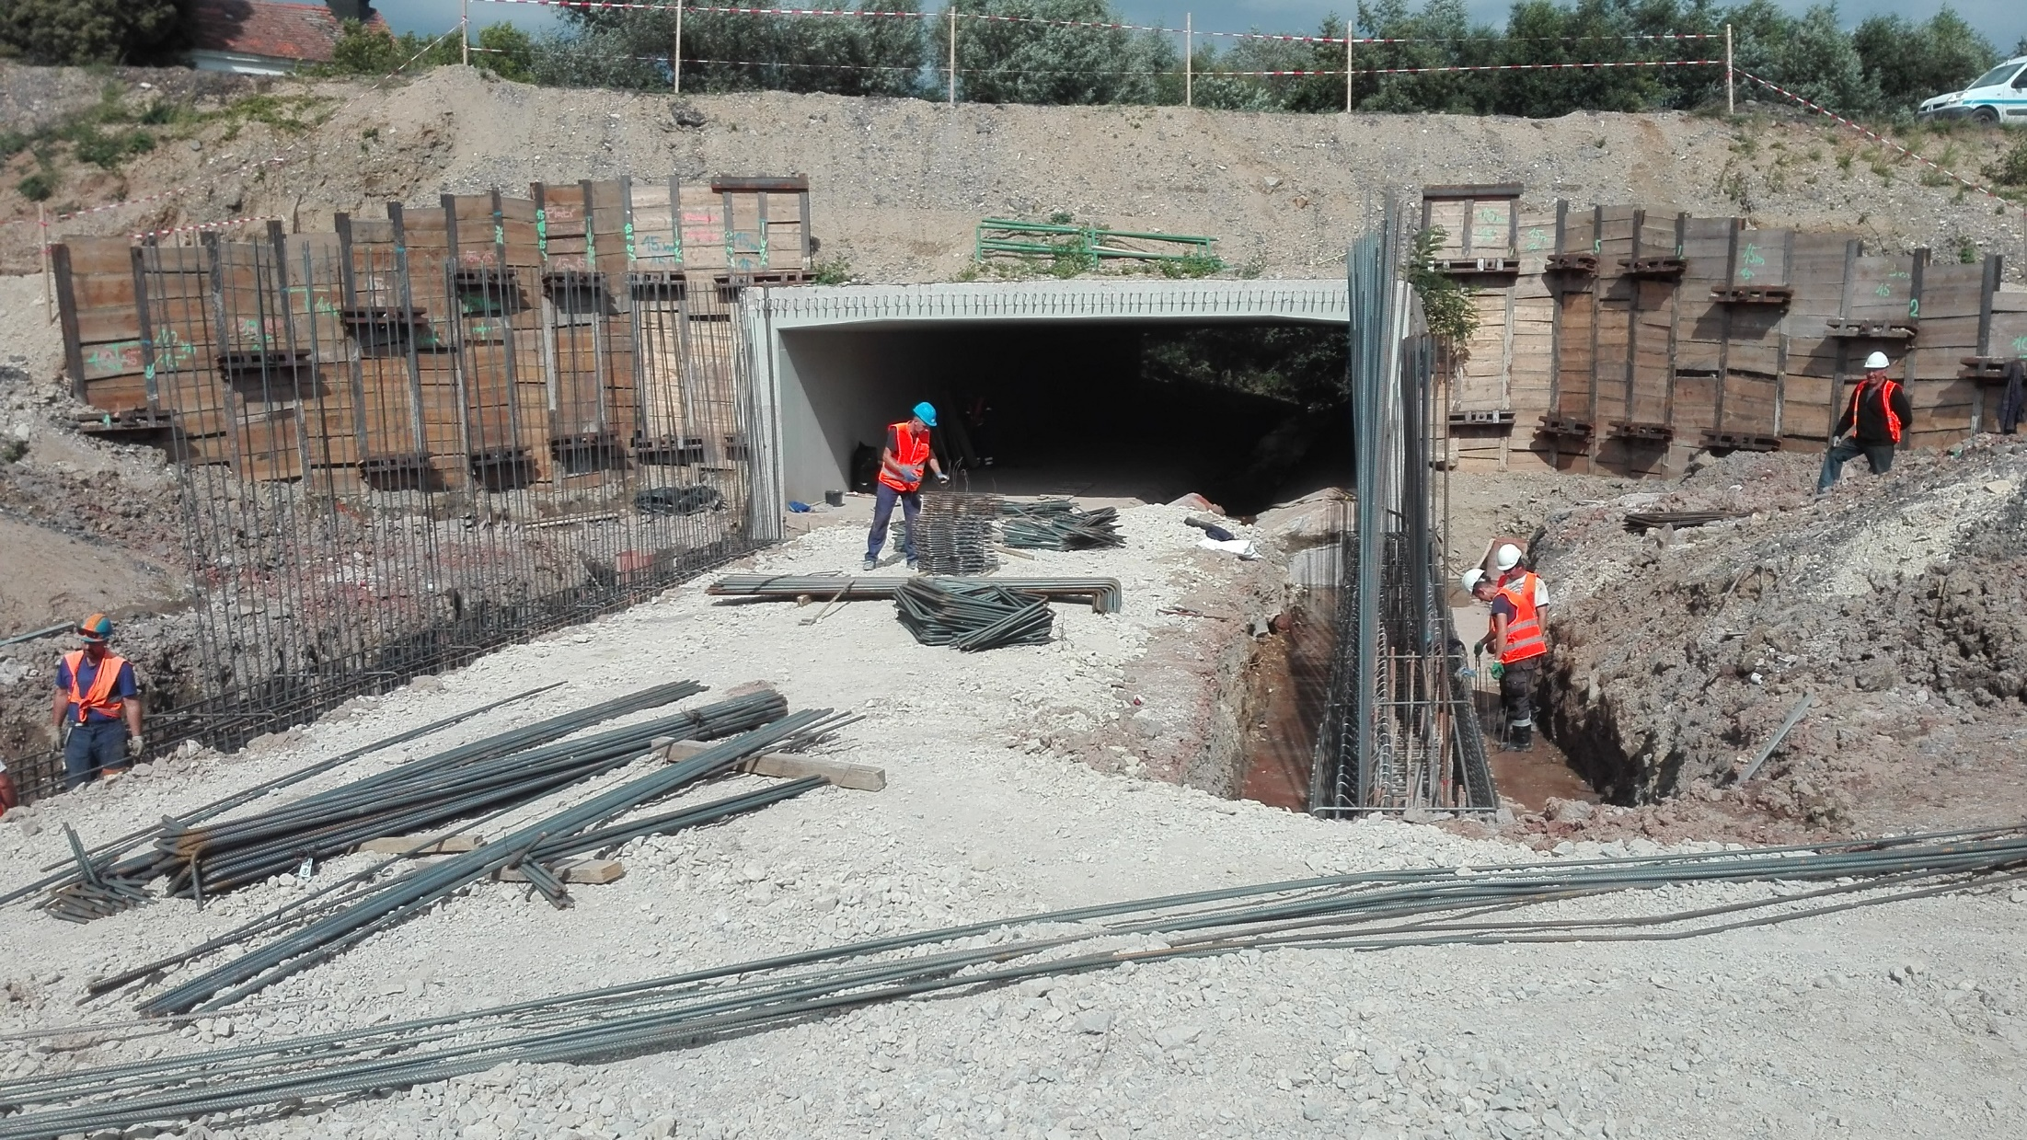
Panenský Týnec
Notes:
Prosím o doplnění
Zhotovitel : Doprastav + VHS
Probíhá dokácení a mýcení lokality
Proběhlo převěšení VVN na nové izolátory
V současné době probíhá zpracování realizační dokumentace stavby spolu se schvalováním materiálů aa technických předpisů
V tomto týdnu by mělo být zahájeno frézování na objízdných trasách

Slide 9
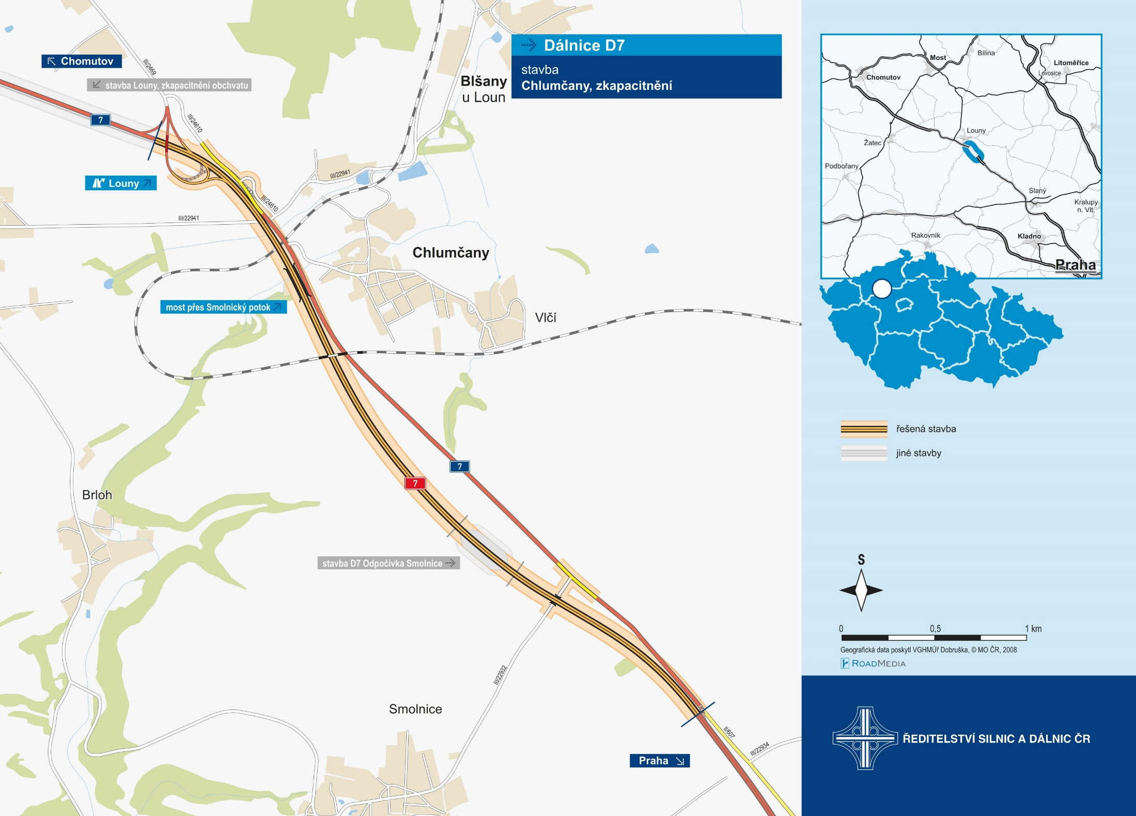

Slide 10
Chlumčany
Soutěž na zhotovitele
Předpoklad zahájení realizace přelom 2020/21
Všechna stavební povolení

Slide 11
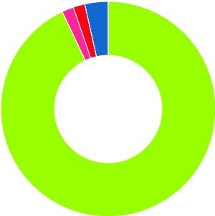

Chlumčany - TZ
Celkem vyřešeno 56 z 57 LV
Dědické řízení
03/2020
96%
03/2020
98%
Notes:
u 4 LV nové znalecké posudky
U 1 LV probíhá vyvlastnění
Vyřešeno48 LV - 84,2%
Kombinace několika stavů3 LV - 5,3%
TZ - VYV - Žádost o vyvlastnění1 LV - 1,8%
TZ - KS převzata vlastníkem1 LV - 1,8%
TZ - Znalecký posudek vytvořen4 LV - 7%

Slide 12
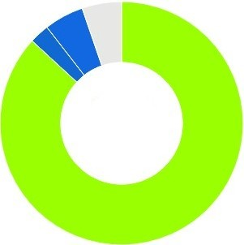
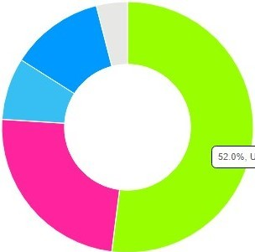
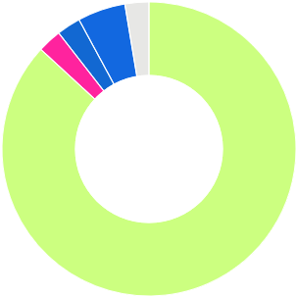
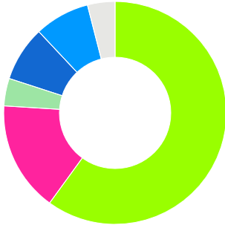
Chlumčany – DZ a VB
Dočasný zábor 89% (92/122 parcel)
Věcná břemena 64 % (50/78 parcel)
03/20
87%
03/20
52%
DZ
89%
VB
64%

Slide 13
Louny
  Zhotovitel sdružení Eurovia/Herkul
  Předání staveniště 30.7.2020
  Slavnostní zahájení stavby proběhne 11.9.2020
  Postup výstavby
    Provoz vždy trase stávající I/7
    Jediné možné omezení dopravy se zásahem do města Louny – výstavba OK Louny - západ
Notes:
Úplná uzavírka nebo semafory v řádech dní (na příklad při pokládce živice)

Slide 14
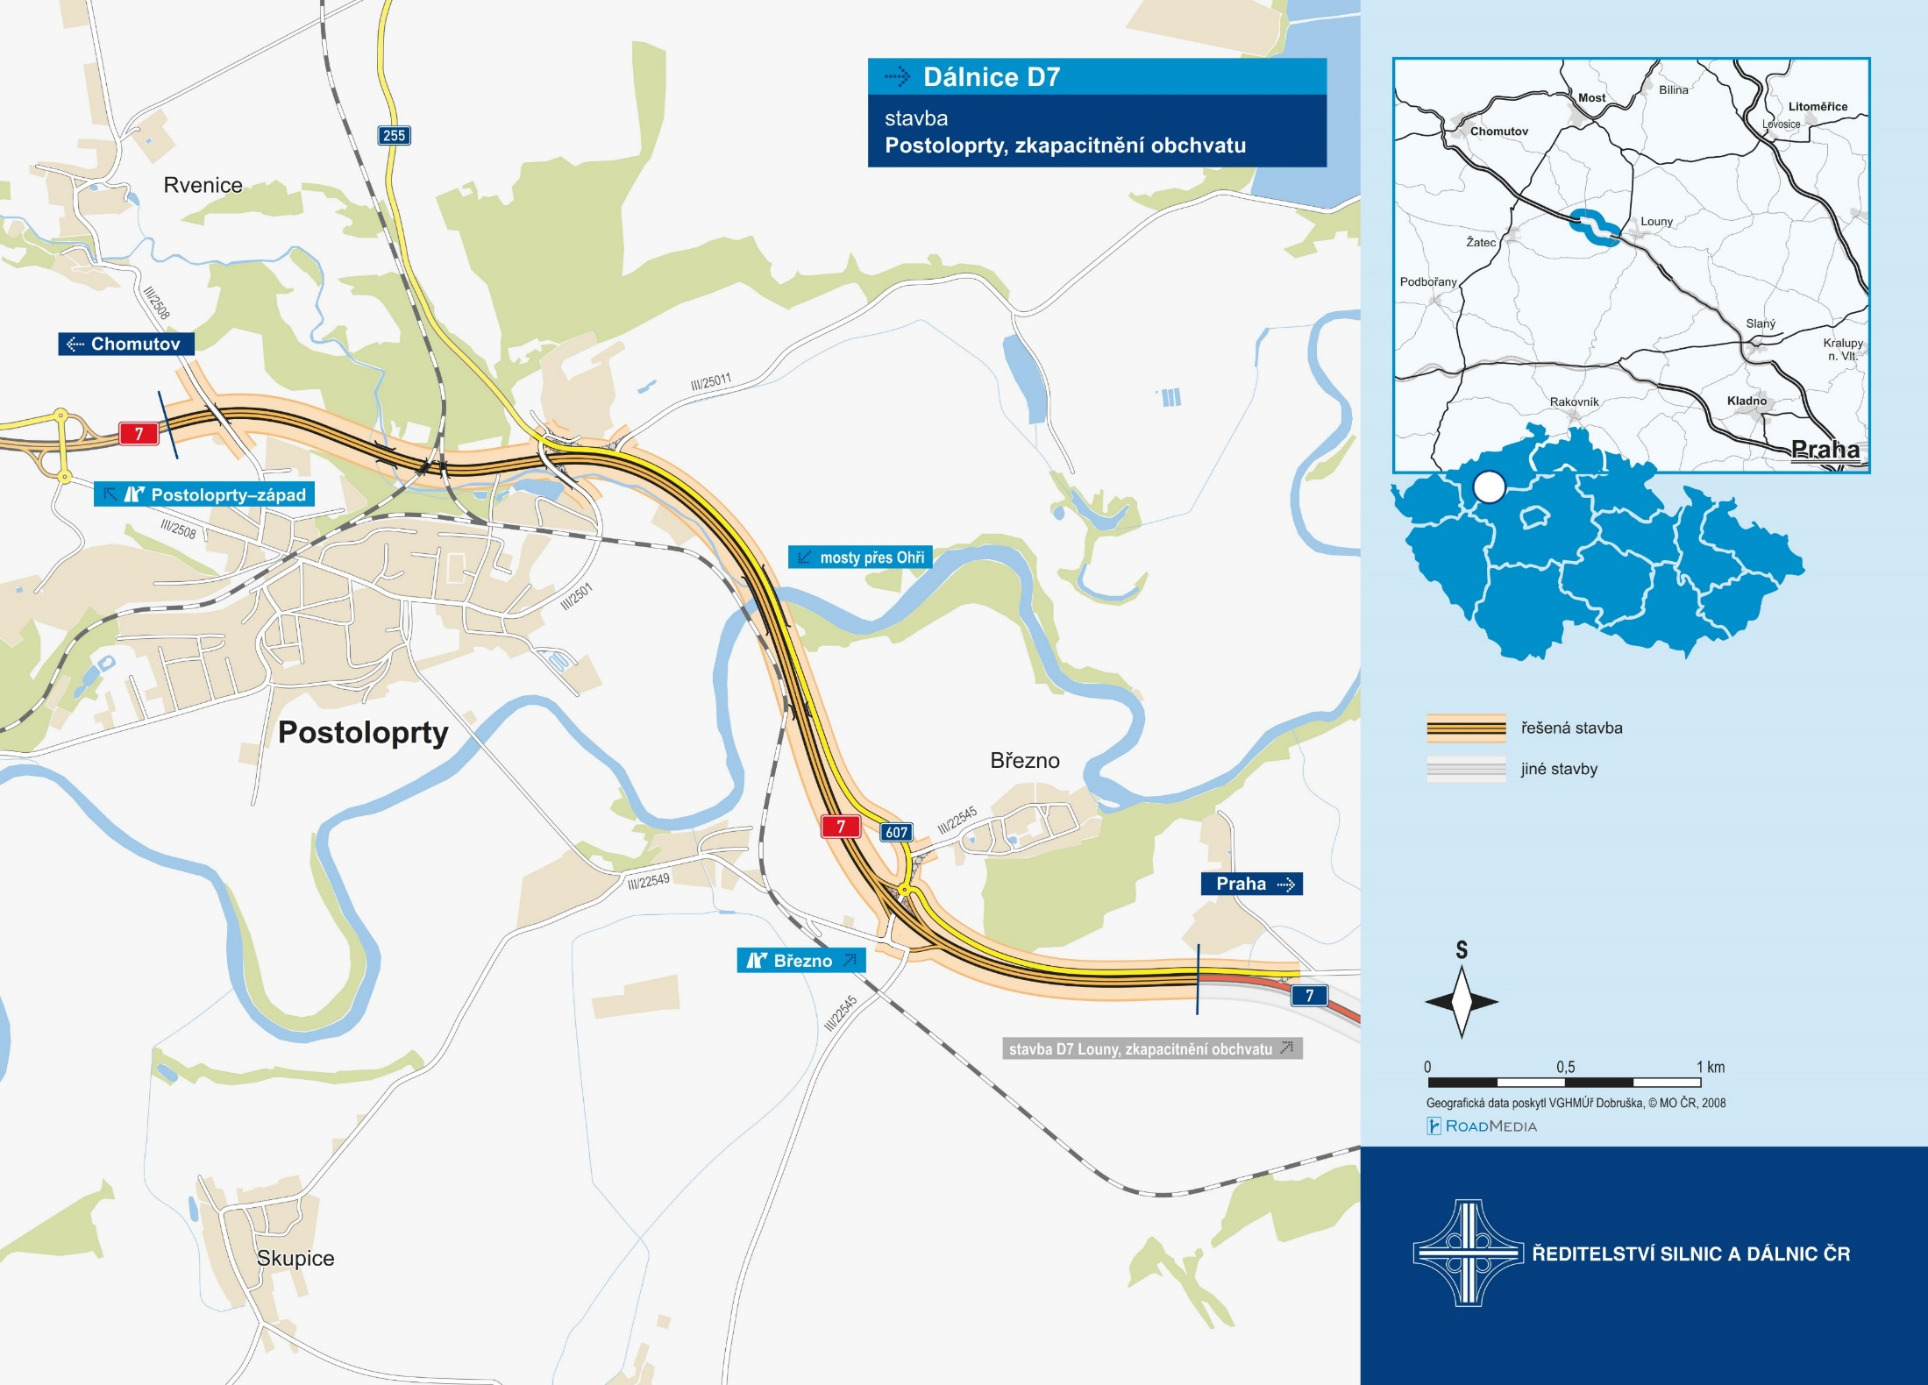

Slide 15
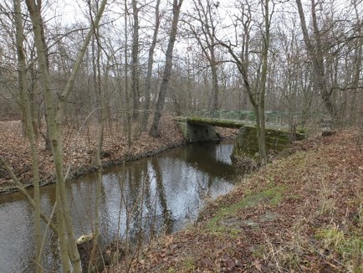
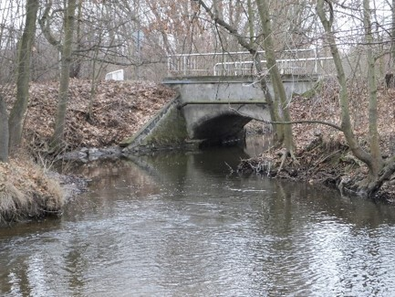
Postoloprty obchvat
Dokumentace a příprava
Pokles hladiny Q₁₀₀ na Chomutovce
Doba zaplavení tělesa komunikace
Aktualizace DÚR
Předpoklad zahájení realizace (2025)
Notes:
MPV – bude až po získání ÚR a na základě zpracování dokumentace pro stavební povolení

Slide 16
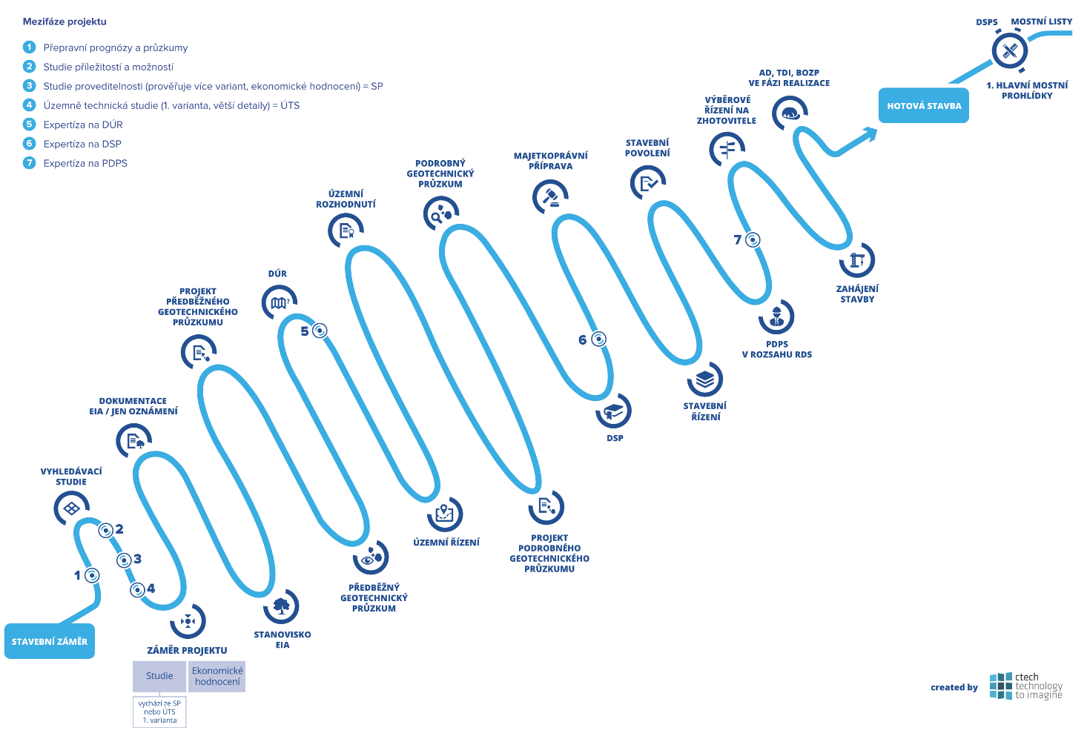
Panenský Týnec
Louny
Chlumčany
Slaný 1-3
Postoloprty

Slide 17
Předpoklad termínů realizací
Postoloprty
2021 – 2023
2025 – 2027
Knovíz - Slaný
2023 – 2025
Slaný - Kutrovice
2023 – 2025
Kutrovice – Panenský Týnec
2023 – 2025
Chlumčany
Notes:
Chlumčany do konce roku zhotovitel – zahájení stavby zřejmě po zimě – dřív to nemá cenu

Slide 18
Historie přípravy – Termín dokončení stavby
3.6.2016
10.2.2017
Louny
09/2020
09/2020
Panenský Týnec
03/2020
03/2020
03/2022
12/2020
8.6.2017
13.9.2017
03/2022
12/2020
12.1.2018
03/2022
09/2021
11.5.2018
03/2022
09/2021
7.9.2018
10/2021
02/2022
22.10.2019
10/2021
02/2022
rozdíl
19 měsíců
17 měsíců
Notes:
Celková doba přípravy 10 let
Louny
2017 – zpoždění stavby EIA
2018 – blanketní odvolání Ústecké Šrouby – zpoždění SŘ
2019-20 – zpoždění MPV
Soutěž na zhotovitele
PT
2018 – zpoždění úmrtí – dědické řízení
2019 – soutěž na zhotovitele

Slide 19
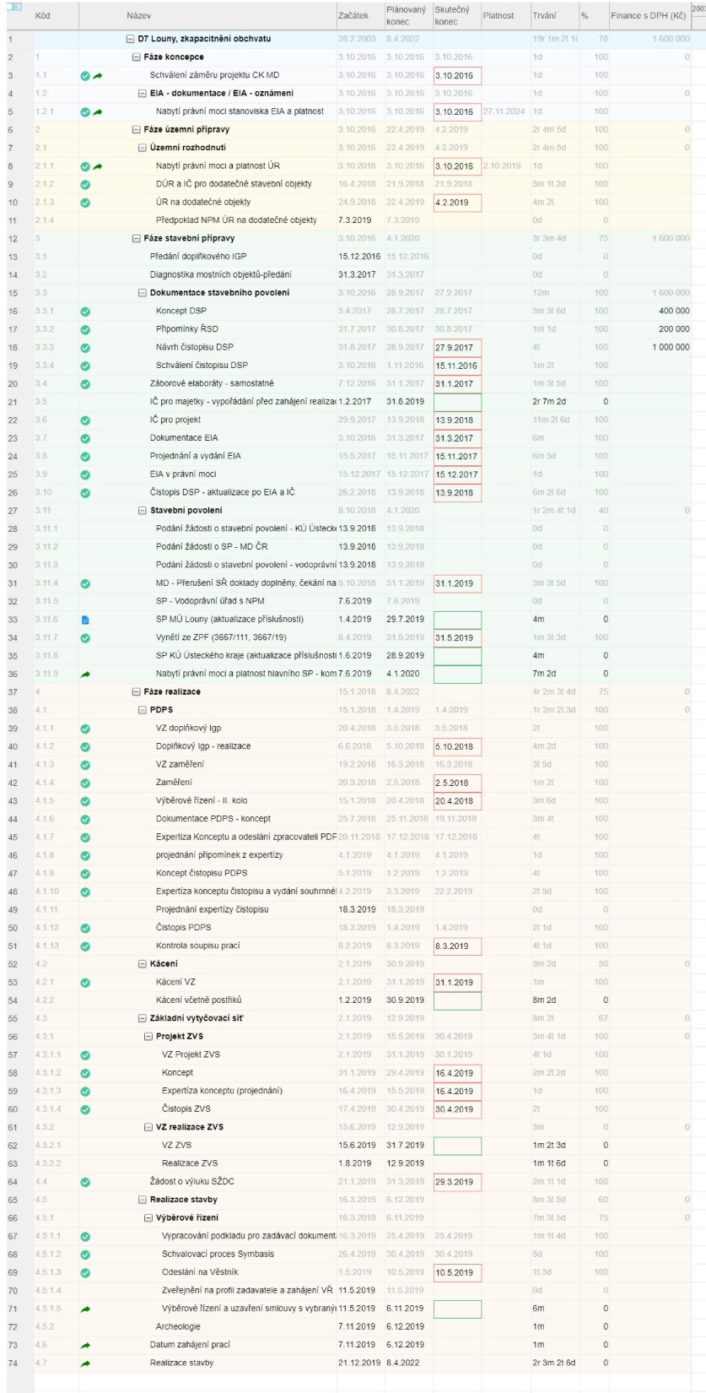
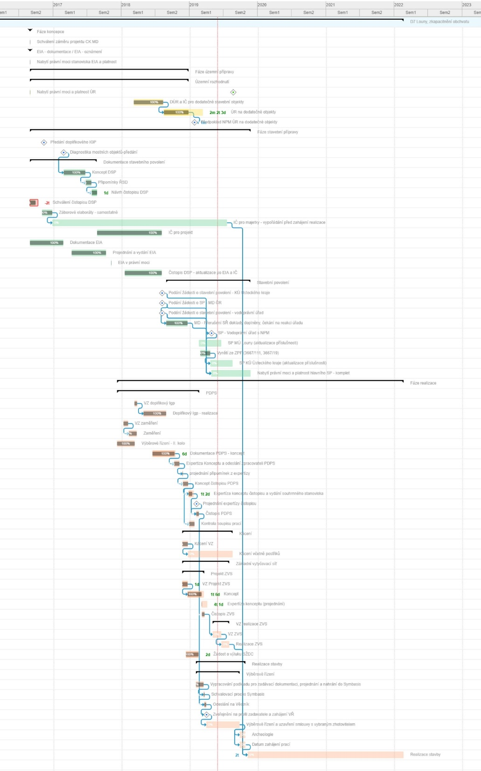
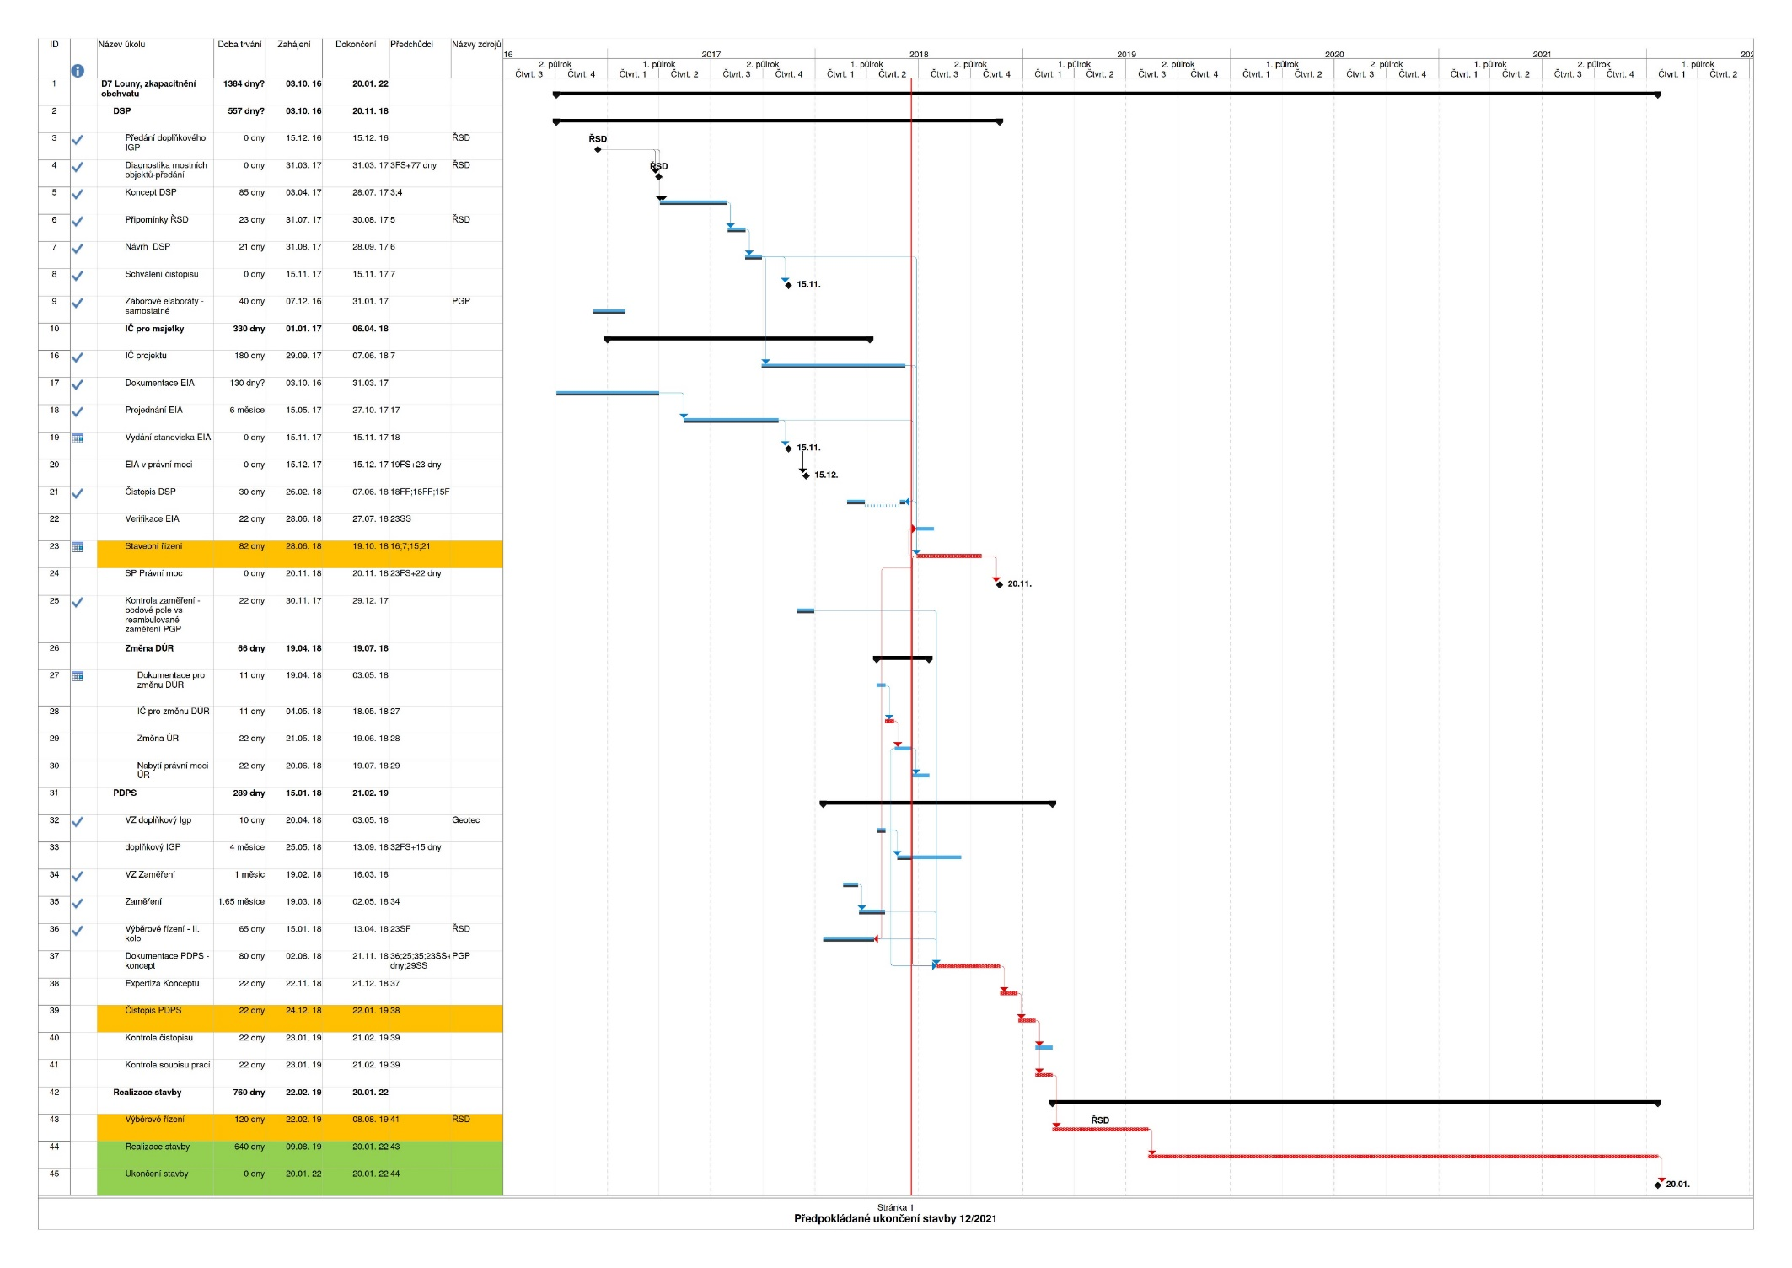
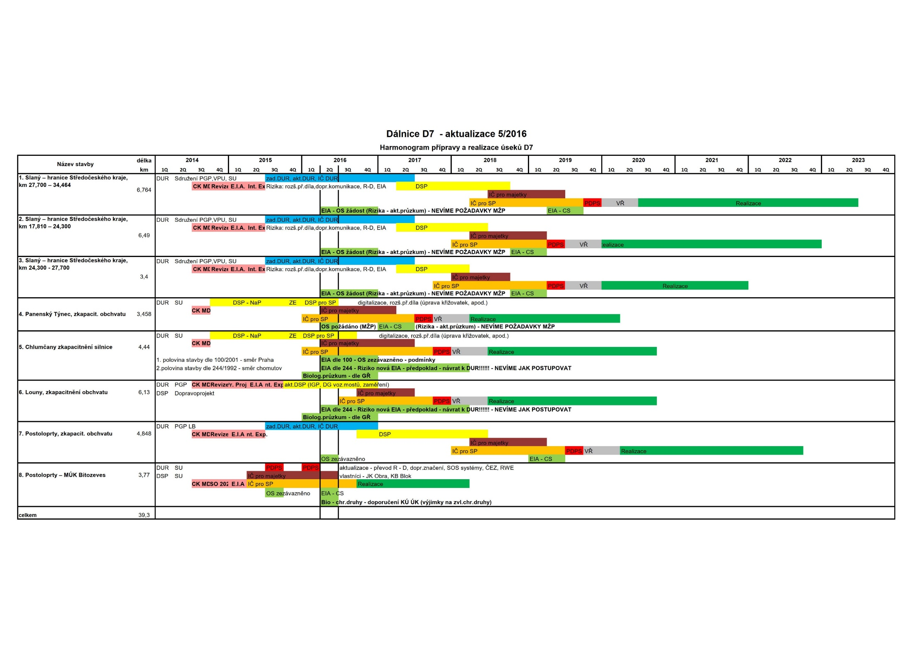
Historie přípravy – Řízení
Notes:
Louny
2016
10 kroků
2018
45 kroků
2019
75 kroků přípravy

Slide 20
Odpočívky a SSUD
  D7 Netovice
    Rozdělení projektu na levou a pravou stranu
  D7 Smolnice
    HTÚ – budou realizovány společně s dálnicí
    Probíhá územní řízení na odpočívku
    Zahájeno MPV na odpočívku
  D7 Všehrdy
    Probíhá biologický průzkum
    Zjišťovací řízení (životní prostředí)
    DUR – vydání čistopisu
  SSÚD
    Slaný a Všehrady (Nové technické studie)

Slide 21
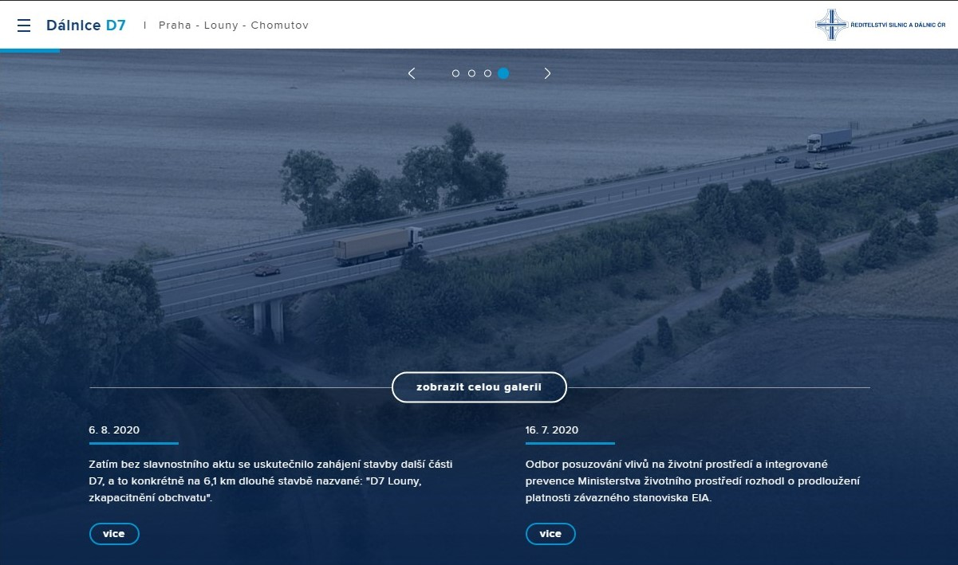
Webové stránky D7
www.dalnice-d7.cz

Slide 22
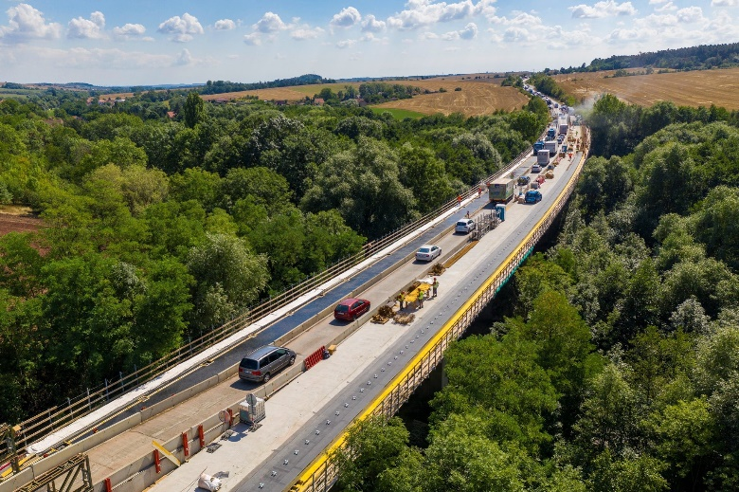
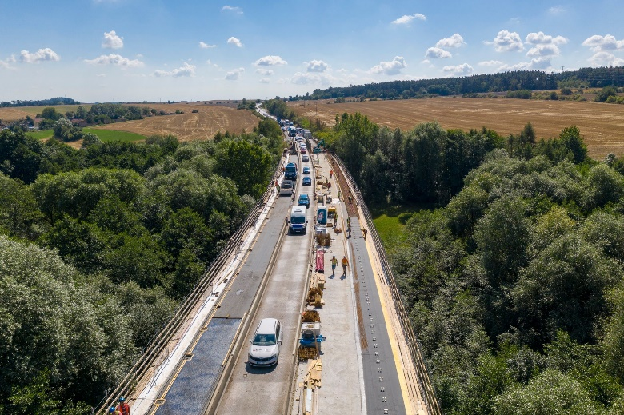
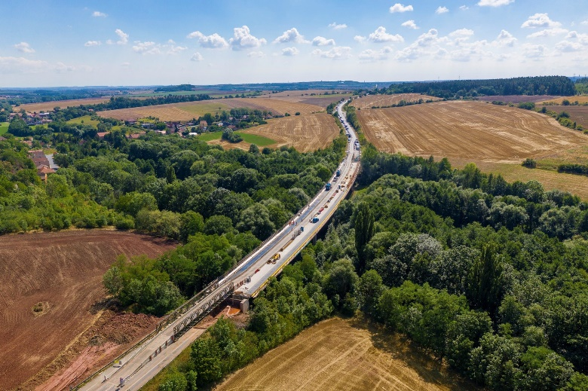
Most 7-028 Kutrovice
Zhotovitel
  STRABAG
Předpoklad ukončení stavby
  11/2020
  18.12.2020

Slide 23
Děkuji za pozornost …
KOMOVIA s.r.o., Olšanská 1a, 130 80 Praha 3, www.komovia.cz

